Slide 1


Mécaniques des fluides: écoulement stationnaire en rivière
TERENCE SURENDRA Darvin Projet d’EDO OUMELLAL Yannis 2022/2023

Slide 2
SOMMAIRE
Introduction
Partie théorique
Application dans un cas réel
Conclusion

Slide 3
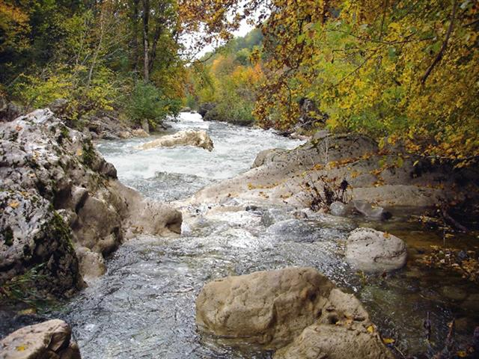
Introduction
Écoulement stationnaire:
En mécanique des fluides , un écoulement stationnaire est un écoulement dans lequel le vecteur vitesse en tout point est constant.

Slide 4

Équation de la ligne d’eau
h(x) est la profondeur de l’eau au point x
b(x) est la topographie de la rivière
Q le débit de la rivière
Τ(h) le coefficient de friction
g est l’unité d’accélération

Slide 5



Partie Théorique

Slide 6

Partie Théorique

Slide 7
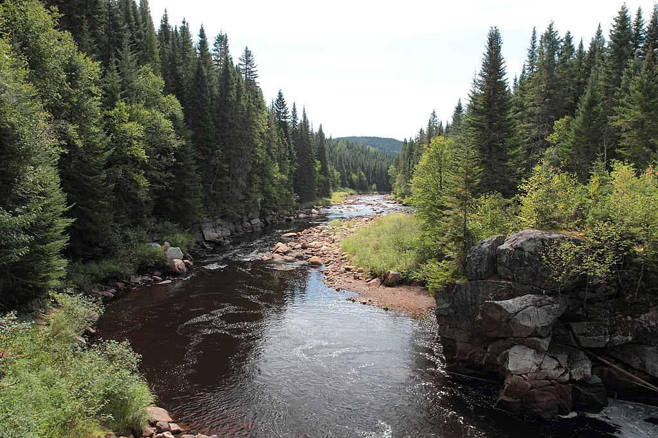

Application cas réel
Rivière MONTMORENCY (CANADA):

Slide 8

Application cas réel
Q = 40 m^3.s
g = 9.8 m . s^-2
h(x) entre 0.1 et 100 mètres
c=0

Slide 9
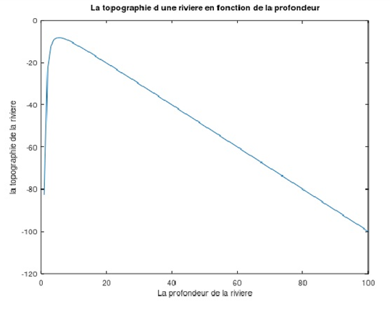

Application cas réel

Slide 10
Conclusion

